Slide 1
שימוש בשיעורים אלו
מאת Arvind and Sanjay Seshan

Slide 2
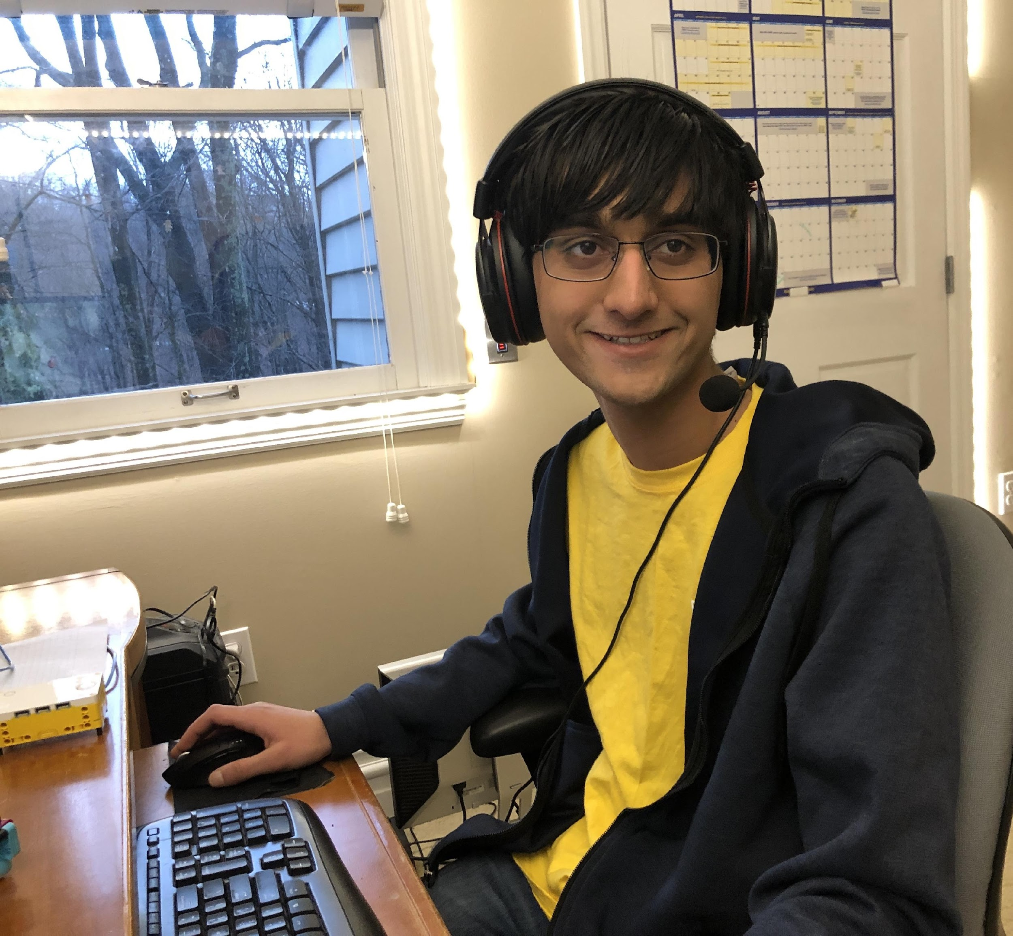
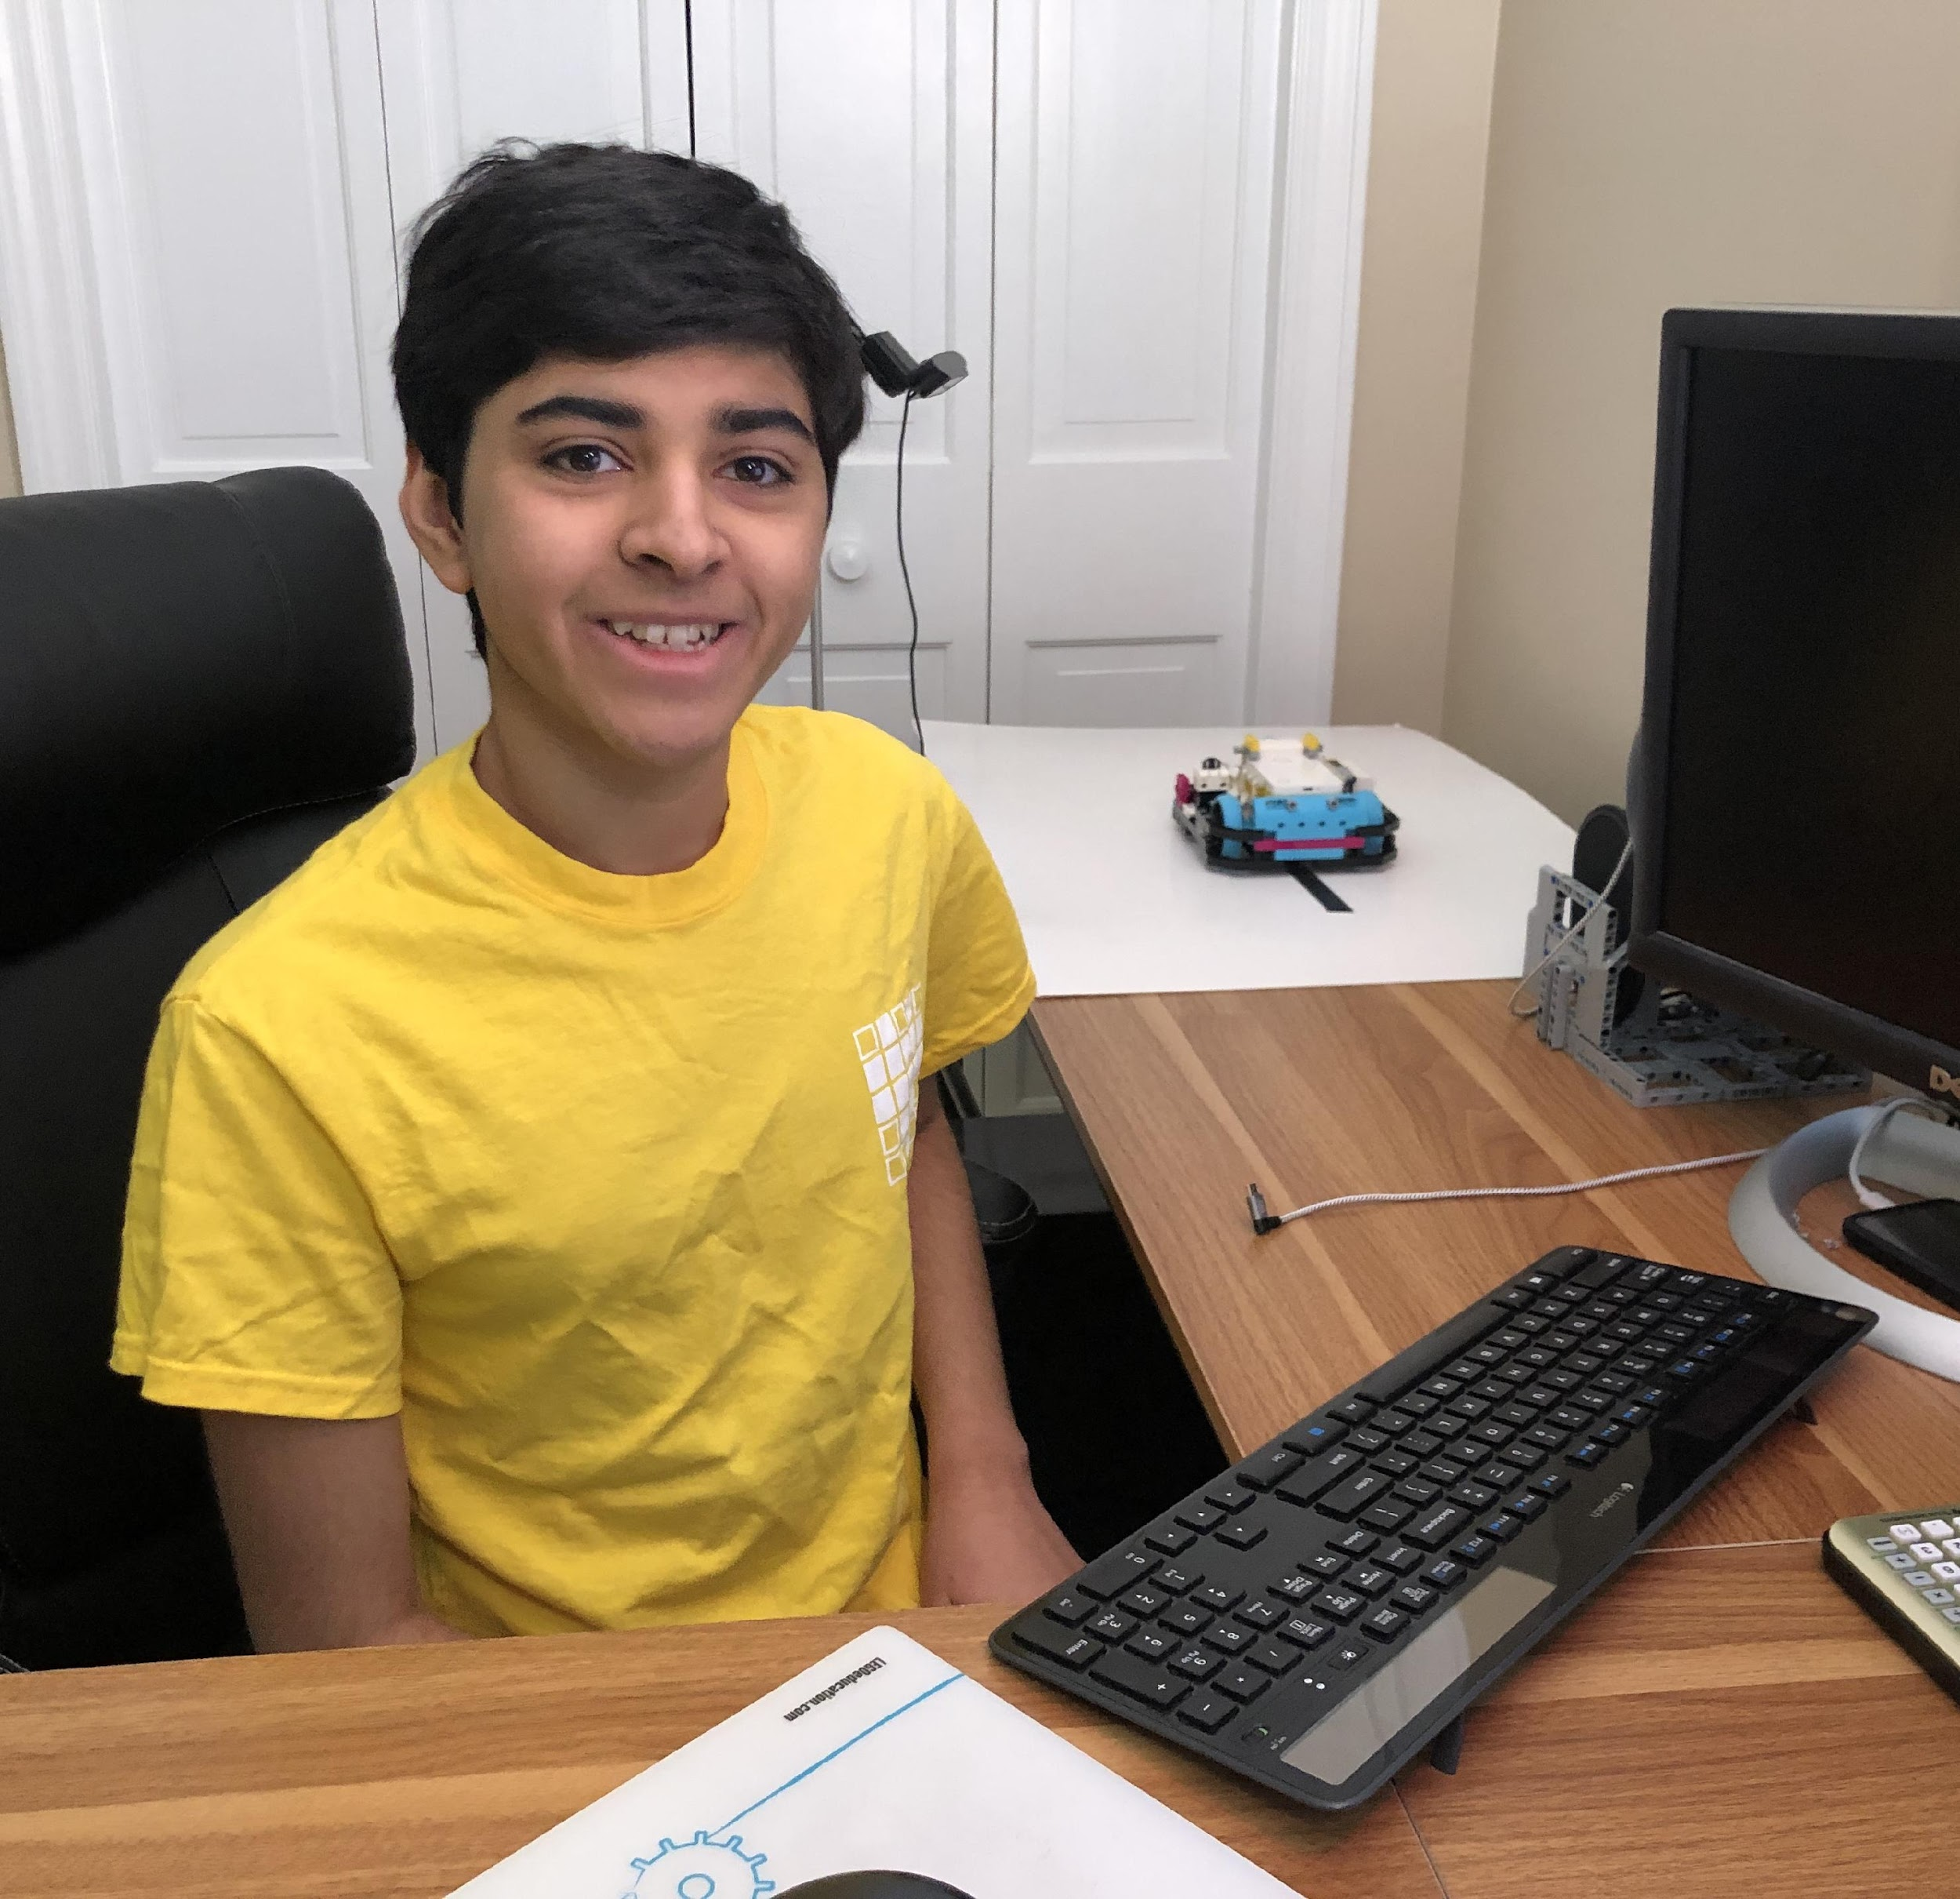
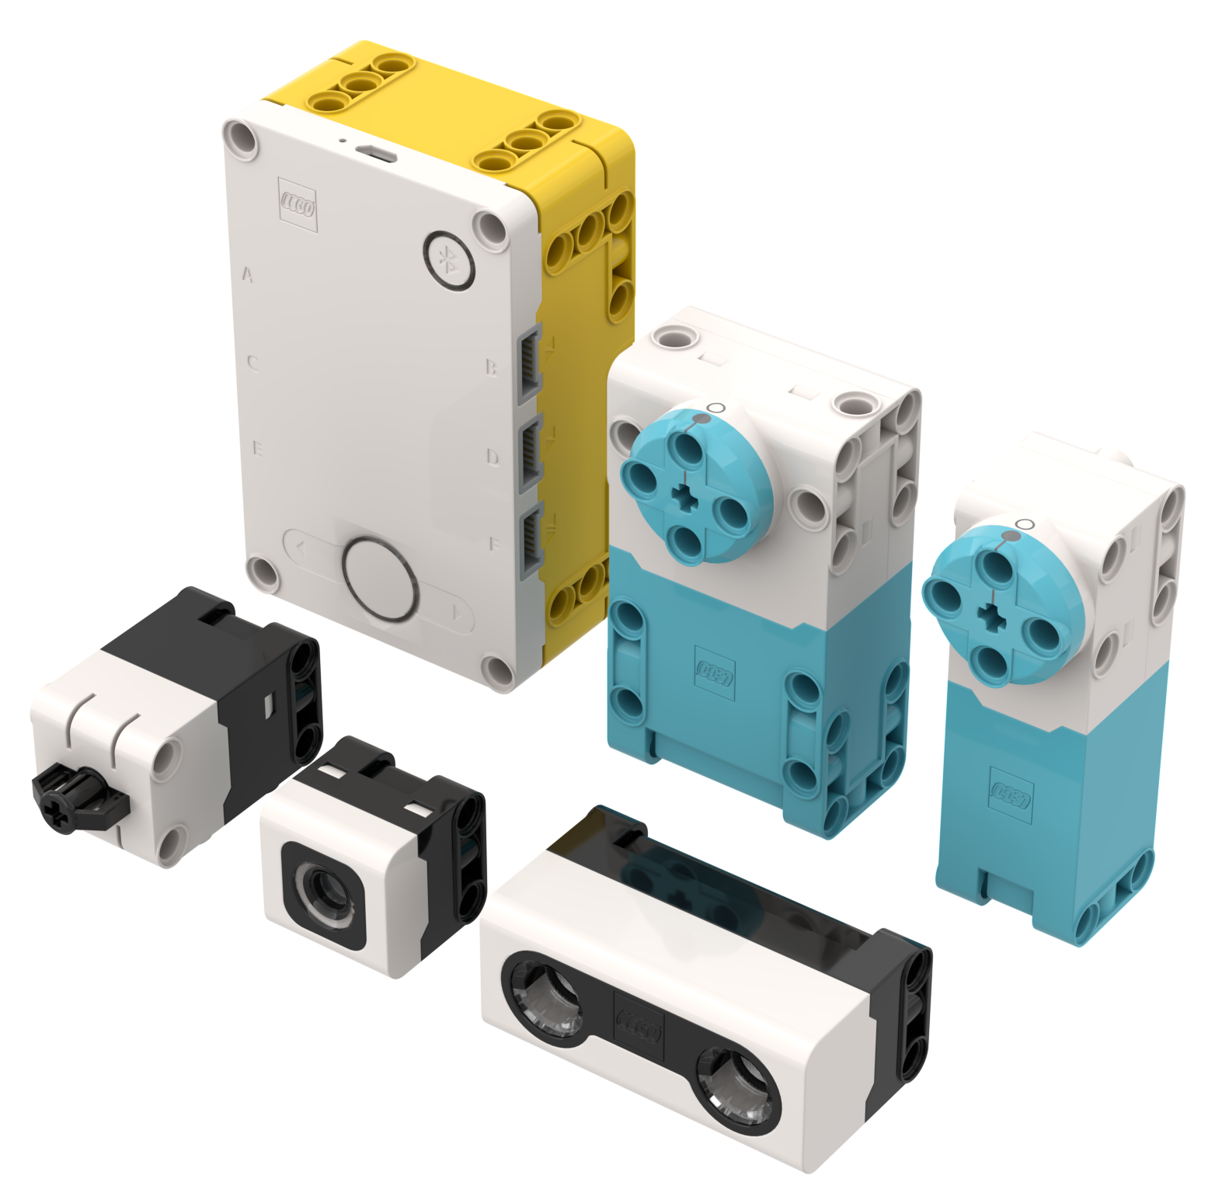
מי הכותבים והמייסדים?
אנחנו תלמידי תיכון מפיטסבורג, פנסילבניה, ארה"ב.
אנחנו זכינו בתכנות מקום הראשון ובאליפות מקום הראשון בפסטיבל עולמי.
אנחנו גם כתבנו את כל השיעורים ב-EV3Lessons.com שהיו בשימוש של יותר מ850,000 אנשים ברחבי העולם. ל-FLLTutorials.com יש עוד 150,000 משתמשים.
אנחנו נבחרנו להיות חלק מהחמישה אנשים הראשונים שנבחרו על ידי LEGO לנסות את SPIKE PRIME בזמן הפיתוח.
אנחנו עבדנו גם עם ROBOT INVENTOR.
בקיצור, יש לנו רקע של לימוד, כתיבת שיעורים והשתתפות בתחרויות.
Arvind
Sanjay

Slide 3

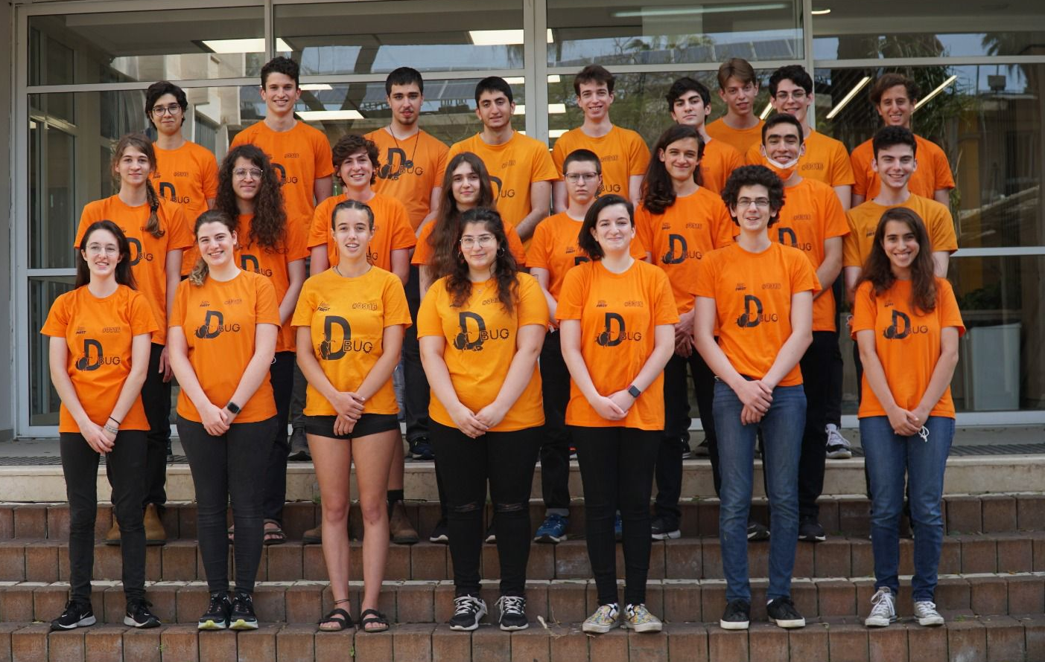


מי המתרגמים?
תלמידי קבוצת ה-FRC D-Bug #3316 מעירוני ד' בתל-אביב וקבוצות ה-FLL של התיכון, D++ #285 ו- Dgital #1331

Slide 4
משימה ומיקוד
ישנם שיעורי תכנות בתוכנה של SPIKE PRIME. השיעורים האלה קצרים ומבוססים על פרויקט. ישנה גם יחידת תחרות. יש גם פרויקטים ב-ROBOT INVENTOR.
Prime Lessons מציעים נקודת מבט אחרת. אנחנו מתמקדים בלשפר את יכולות התכנות בעזרת רובוט אימונים פשוט עם שני גלגלים ממונעים.
אפשר להשתמש ביכולות שאנו מקנים בכל תחרות או פרויקט.
אנחנו מאוד מאמינים בצורך לחקור ולגלות. אנחנו לעולם לא ניתן תשובות ישירות. אנחנו מצפים שתלמדו את הרעיון ותיישמו אותו בתחרויות.
אנחנו מאוד מאמינים ששימוש בחיישנים הוא כלי חשוב להגדיל את הדירותו של הרובוט, לכן אתם תמצאו שחלק גדול מהשיעורים לנו מדבר על חיישנים בצורה זו או אחרת.
השיעורים שלנו מעוצבים בצורה שעליכם לפתור את השיעורים הקודמים וליישם את מה שלמדתם בשיעורים הבאים. השיעורים מסודרים ביחידות נוחות שנבנות אחת על השנייה.

Slide 5
צורת השיעורים
התוכן וצורת ההעברה של השיעורים שלנו מבוססים על שבע שנים שך כתיבה ולימוד שיעורי תכנות.
אנחנו משתדלים לשמור על השיעורים קצרים (10-12 שקופיות) בכוונה.
השיעורים שלנו אינם סרטוני יוטיוב בכוונה. למרות זאת, אנחנו נספק סרטונים משלימים על מנת הדגים תנועות רובוט כשיהיה צורך.
כל שיעור כולל את המרכיבים הבאים:
מטרות, בלוקים עיקריים, אתגרים, פתרון.
שיעורים מקובצים יחד ליחידות.

Slide 6
יחידות לימוד
יחידת לימוד #5 - שימוש בחיישנים
מבוא לחיישן הכוח
מבוא לחיישן הצבע
מבור לחיישן מרחק
יחידת לימוד #6 - שיפור טכניקות תכנות
שימוש בבלוק חזרה (לולאה)
שימוש בבלוקים של צלילים ומוזיקה
שימוש בבלוקים ופונקציות של אור
שימוש בבלוקים של If-Then (אם-אז)
יחידות לימוד #7 - שילוב כל מה שלמדנו
זיהוי "תקיעה" של מנוע והזזת חפצים
מעקב אחר קו
אתגרים
יחידת לימוד #8 - טכניקות תכנות מתקדמות
היכרות עם אירועים (Events)
סנכרון אירועים
משתנים
בלוקים בהתאמה אישית (My Blocks)
יחידת לימוד #1 - הקדמה
שימוש בשיעורים אלו
בניית רובוט
בנייה קלה יותר עם SPIKE Prime ו-Robot Inventor
תוכנה ועדכוני תוכנה
יחידת לימוד #2 - ניווט בתוכנה
היכרות עם SPIKE Prime, התוכנה והבקר
ניהול פרוייקטים בתוכנה
צפייה בערכי חיישנים
יחידת לימוד #3 - תזוזה ופנייה
הגדרת תנועת הרובוט
נסיעה ישר
סיבוב ופנייה עם חיישן הג'יירו
פניות מדוייקות
יחידת לימוד #4 - הרגלי תכנות טובים
פסאודו קוד
הערות בקוד
Notes:
כאן צריך להכניס את שמות כל המצגות המתורגמות ואין לי אותם

Slide 7
יחידות לימוד
יחידת לימוד #9 - שימוש מתקדם בחיישנים
התיישרות על קו
מעקב פרופורציונלי אחרי קו
נסיעה ישרה עם ג'יירו
מעקב אחרי קו באמצעות PID
יחידת לימוד #10 - טכניקות עבור FIRST LEGO League
נסיעה בתאוצה
טכניקות דיבוג (תיקון בעיות בתוכנה)
טכניקות לשיפור עקביות הרובוט
Notes:
כאן צריך להכניס את שמות כל המצגות המתורגמות ואין לי אותם

Slide 8
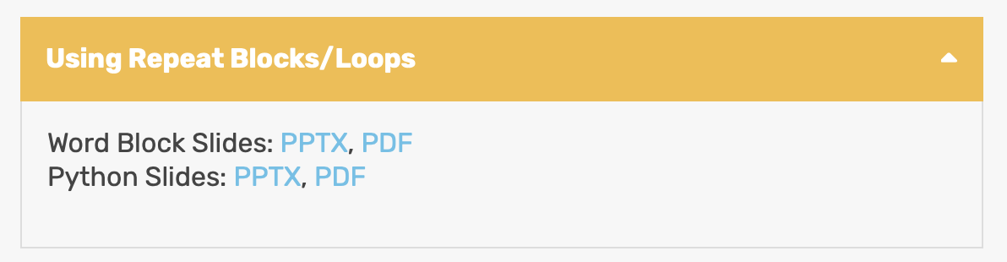


סוגי שיעורים
שיעורים זמינים לבלוקי מילים ולפייתון.
SPIKE PRIME ו-ROBOT INVENTOR מאוד דומים. השיעורים שלנו מתאימים לשניהם. אם ישנם הבדלים, אנחנו נציין אותם בשיעורים.

Slide 9
קרדיטים
המצגת נוצרה על ידי Arvind and Sanjay Seshan עבור Prime Lessons.
המצגת תורגמה לעברית ע"י FRC D-Bug #3316 וקבוצות ה-FLL של עירוני ד' #285 ++D ו-DGITAL #1331
ניתן למצוא שיעורים נוספים באתר
www.primelessons.org
This work is licensed under a Creative Commons Attribution-NonCommercial-ShareAlike 4.0 International License.

